Slide 1

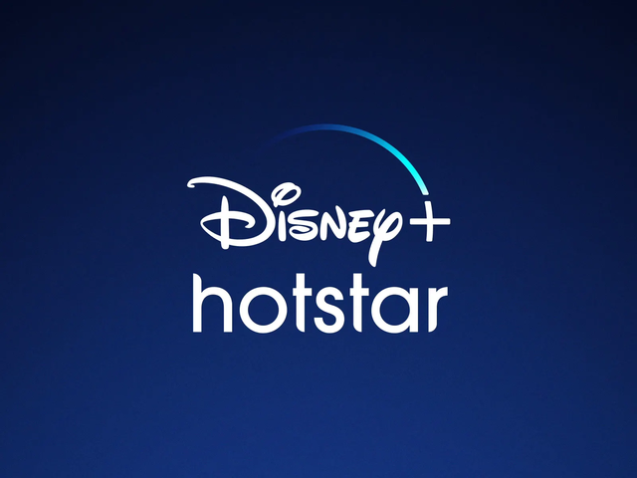
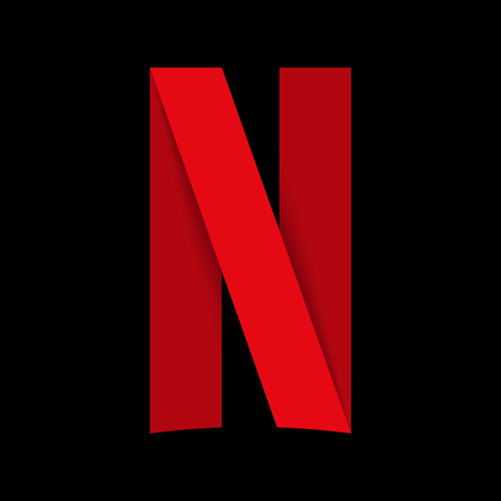
Zaini Thoriq Taufiqurrahman (5220411245)
Perbandingan Aplikasi Film
Disney+
&
Netflix
29-12-2025
Pemrosesan Teks

Slide 2

Aplikasi Streaming Populer
Beda Konten
Disney+
Netflix
konten Disney, Marvel,
Star Wars, dan Pixar
konten original beragam, seperti
Money Heist, dan Wednesday
harga Rp65.000/month
all device
harga Rp65.000/month
all device
jumlah konten lebih sedikit dibanding Netflix
jumlah konten sangat beragam
kelanjutan film diakhiri dengan baik
kelanjutan film tergantung rating penonton

Slide 3
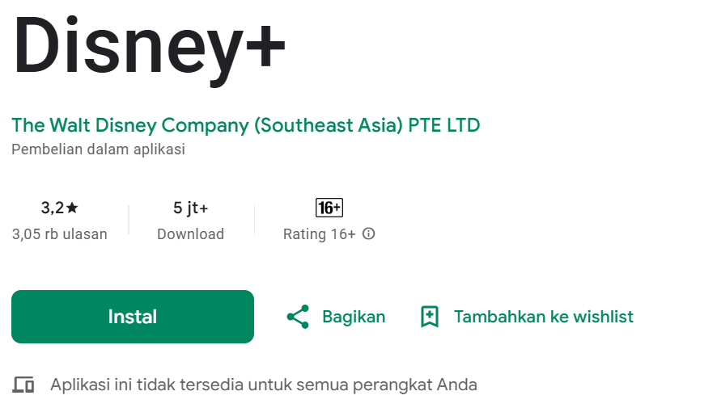
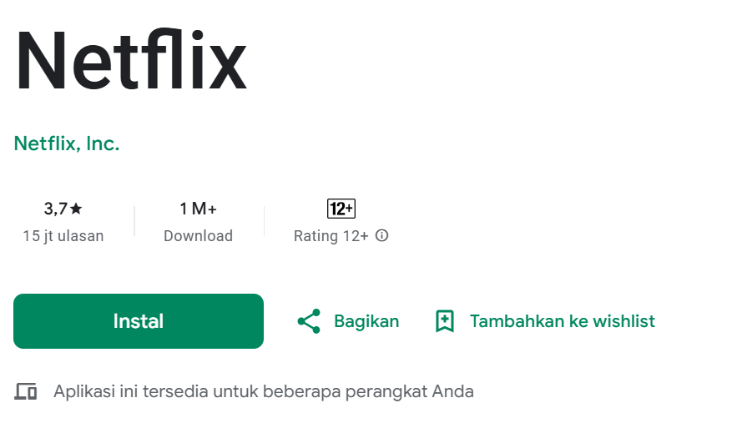
Berdasarkan Rating PlayStore

Slide 4
mana yang
disukai pengguna?

Slide 5
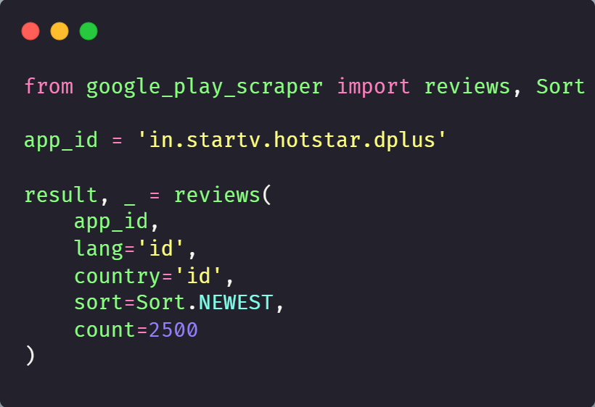
Metode Pengumpulan Data
Menggunakan library python “google_play_scraper”
Disney+
2500
Netflix
2500

Slide 6
Metode Preprocessing
Remove
Non ASCII
Normalize
Letter
Remove
Number
Case folding
Remove
punctuation
Stopwords
Abbrevation
Tokenization
Remove 3 letter
Remove whitespace
Stemming

Slide 7

Metode Perlabelan
Pelabelan dataset dilakukan berdasarkan rating bintang yang diberikan oleh pengguna, di mana rating tersebut digunakan sebagai acuan untuk menentukan kategori sentimen pada setiap data ulasan.
Sentimen Potitif
Sentimen Netral
Sentimen Negatif
1 - 2
3
4-5

Slide 8
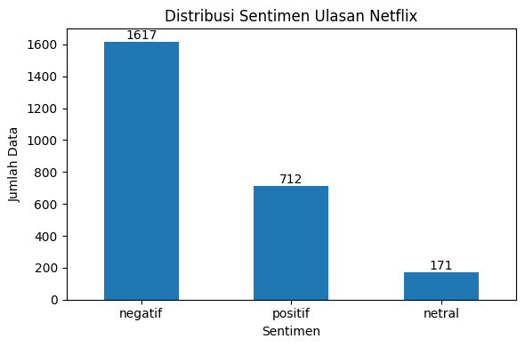
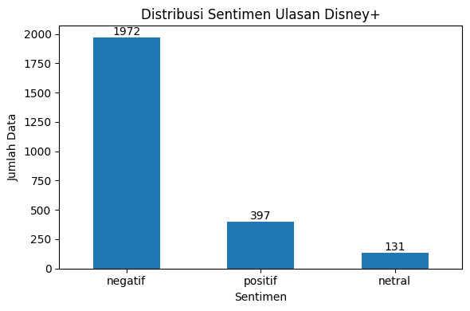
Distribusi Label Pada Dataset

Slide 9
Wordcloud Netflix

Slide 10
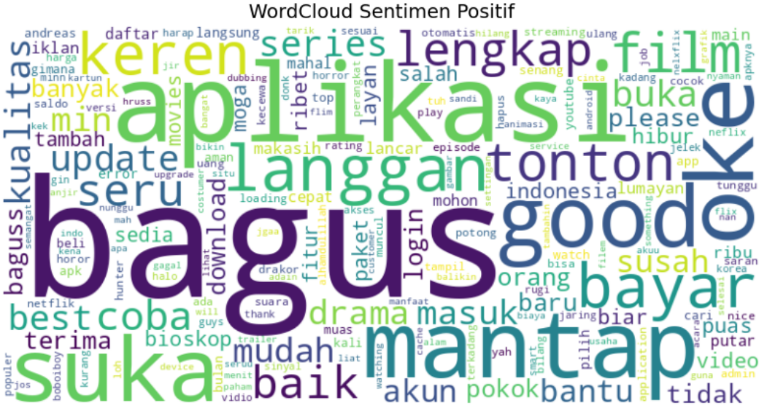

Slide 11
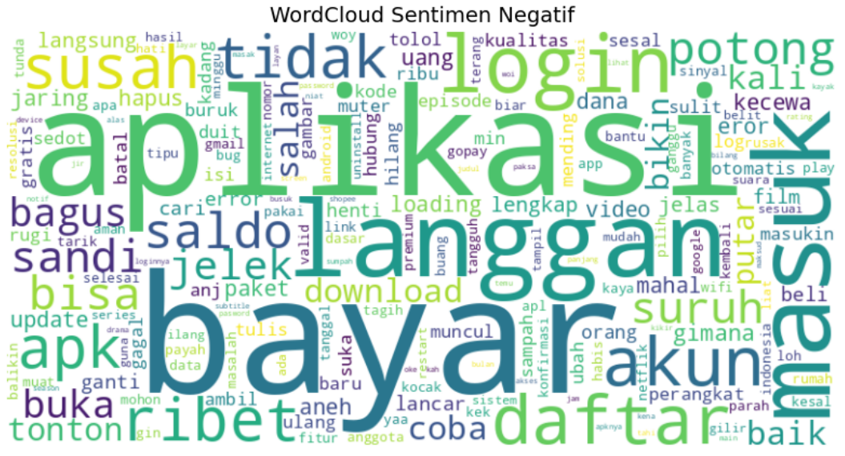

Slide 12
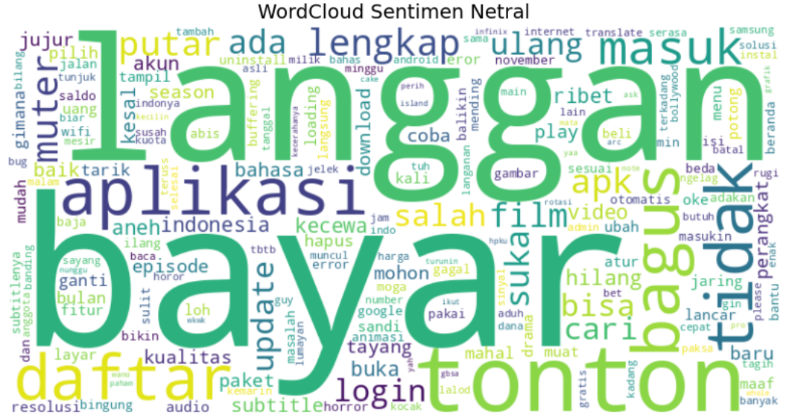

Slide 13
Bigram Netflix

Slide 14
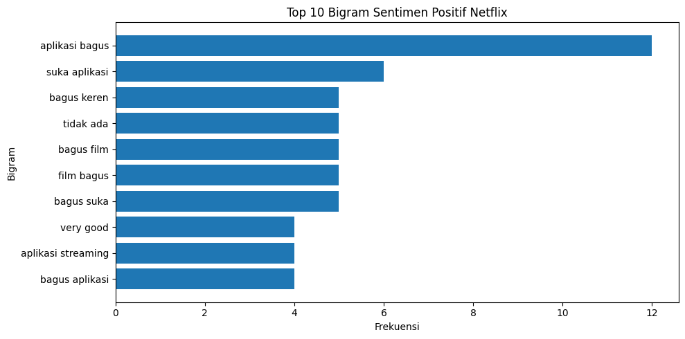

Slide 15
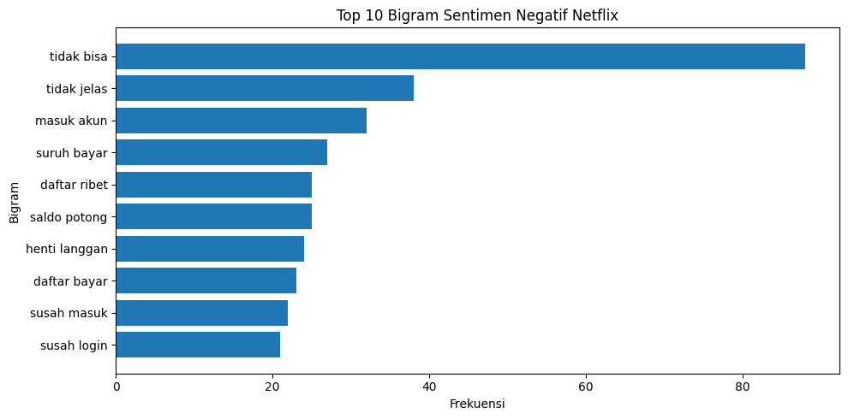

Slide 16
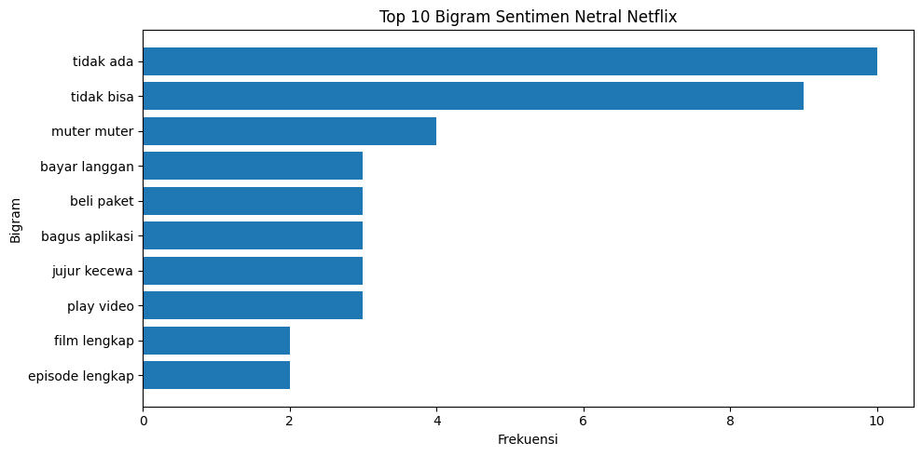

Slide 17
Trigram Netflix

Slide 18
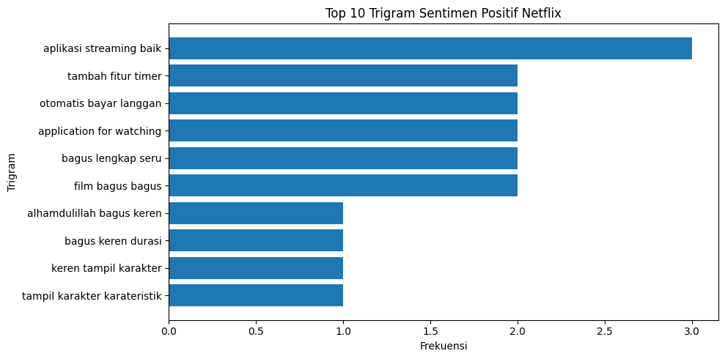

Slide 19
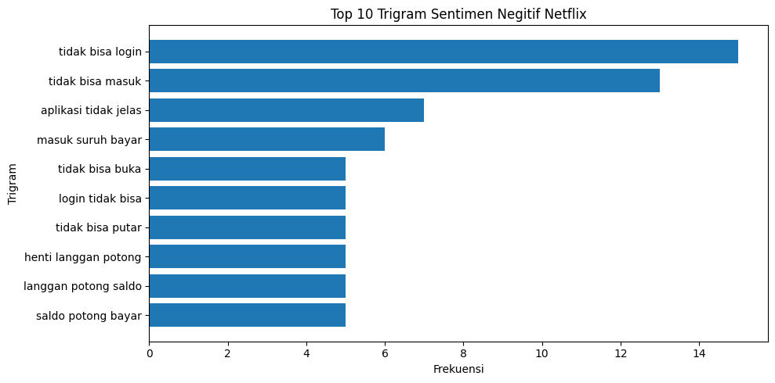

Slide 20
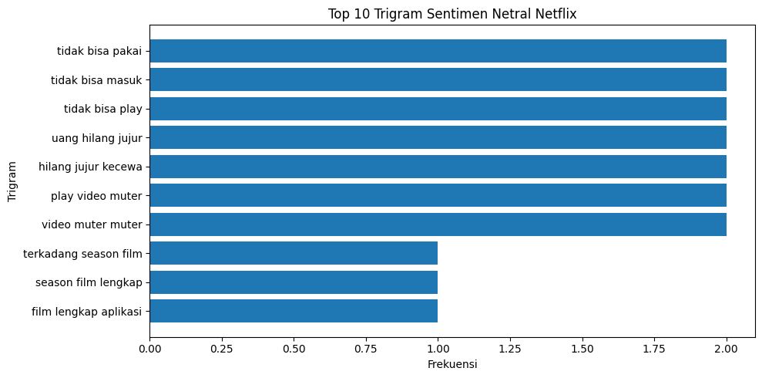

Slide 21
Wordcloud Disney+

Slide 22
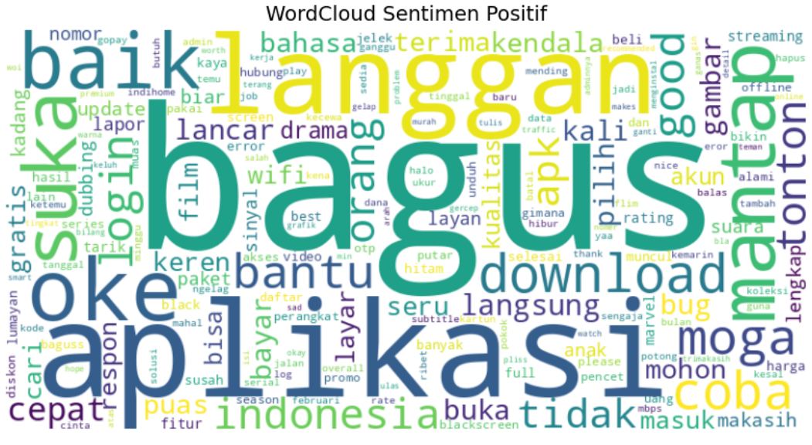
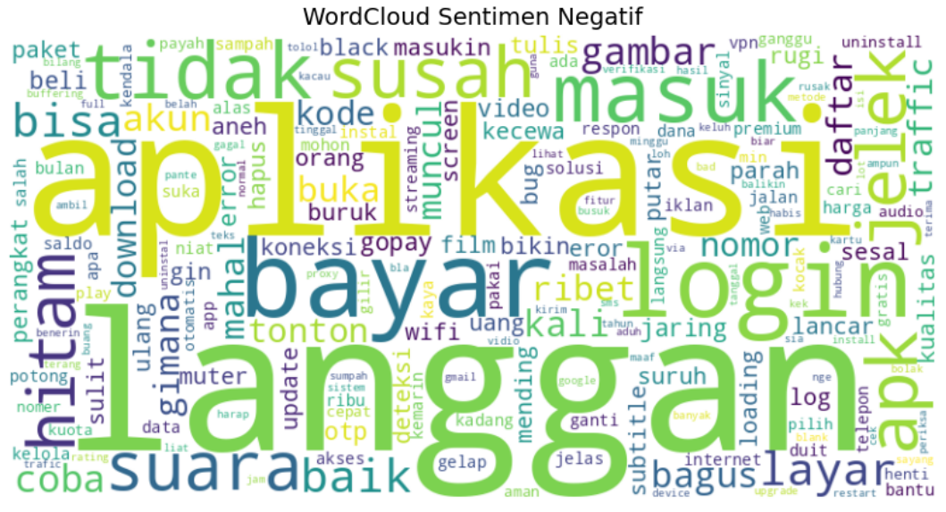
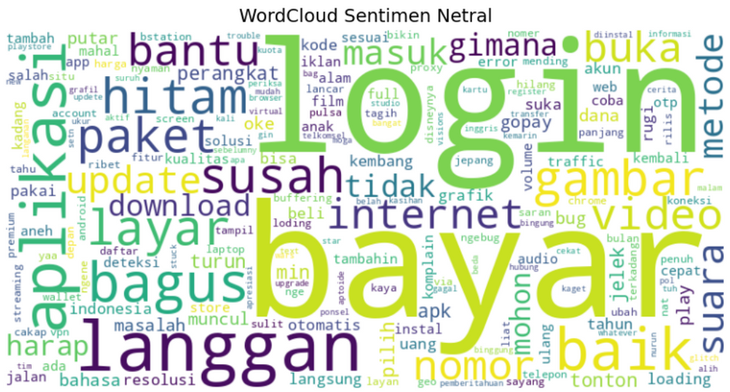
Wordcloud Disney+

Slide 23
Bigram Disney+

Slide 24
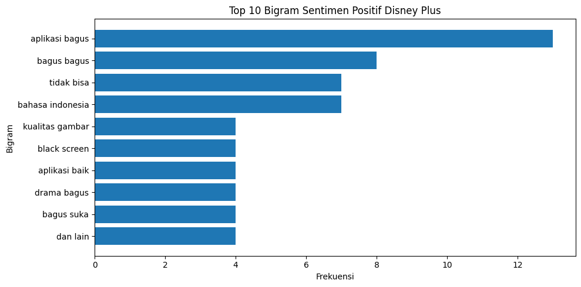

Slide 25
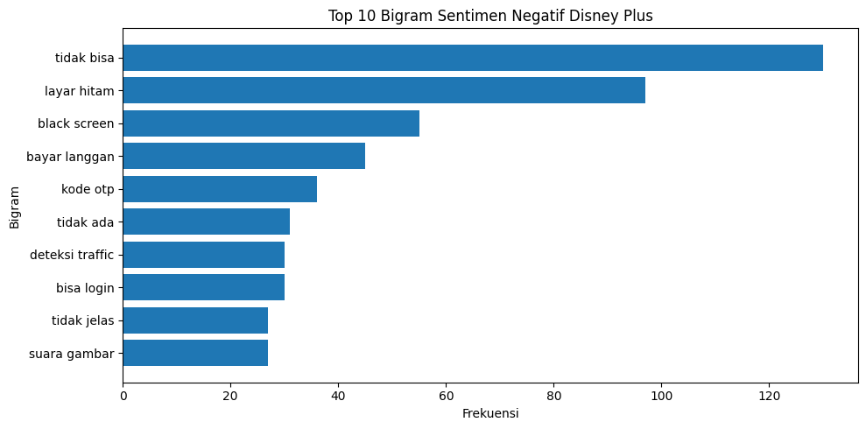

Slide 26
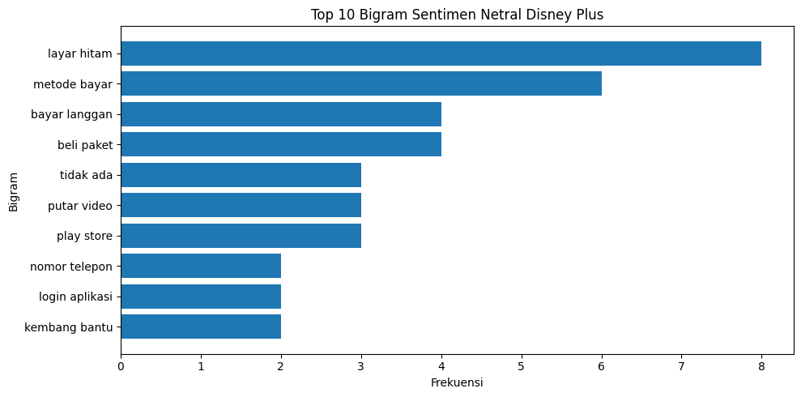

Slide 27
Trigram Disney+

Slide 28
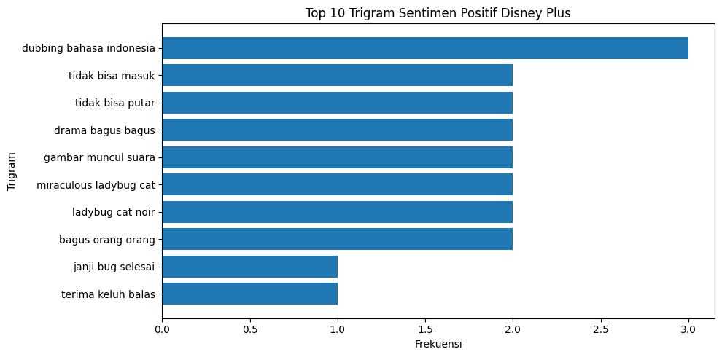

Slide 29
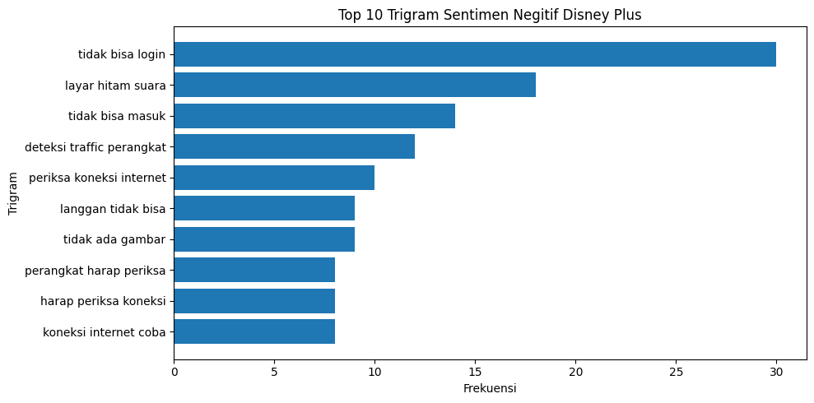

Slide 30
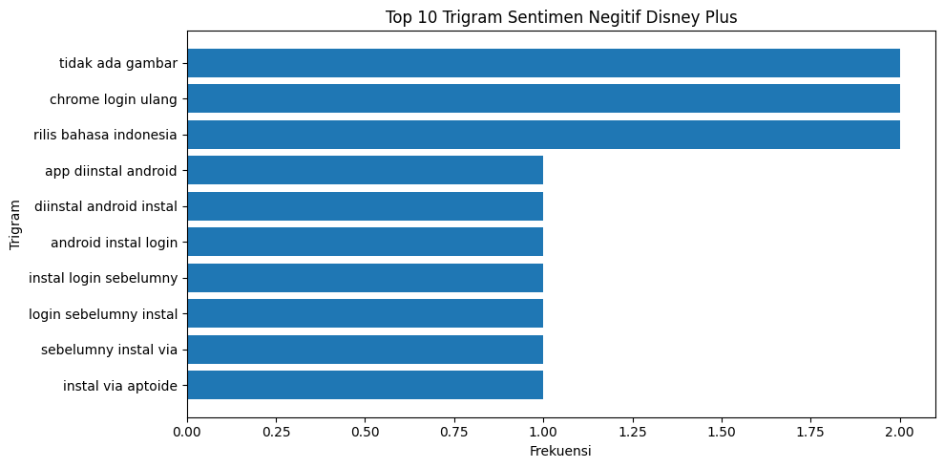

Slide 31
Review
Penelitian menggunakan dua aplikasi yang diambil dari 2 aplikasi streaming film populer di Google Play Store.
Data diperoleh melalui proses scraping ulasan pengguna.
Total data hasil scraping berjumlah 5.000 data.
Seluruh data kemudian dilakukan preprocessing.
Pelabelan data dilakukan secara otomatis berdasarkan rating Google Play.

Slide 32
Kesimpulan
Sentiment
Netflix
Disney+
Pengguna menyukai film di Netflix dengan banyaknya kata muncul "bagus film" sebanyak 5 bigram, dan “aplikasi bagus” sebanyak 12 bigram
Selayaknya pengguna netflix, pengguna disney+ juga memuji dengan "aplikasi bagus" sebanyak 12 bigram, dan "kualitas gambar" sebanyak 4 bigram.
Positif
Pengguna memberikan masalah yang ada dengan "tidak bisa login" sebanyak 15 trigram, dan "tidak bisa putar" sebanyak 5 trigram
Pengguna memberikan masalah yang ada dengan "tidak bisa login" sebanyak 30 trigram, dan "layar hitam suara" sebanyak 19 trigram
Negatif
Review netral pengguna aplikasi banyak kata "tidak ada" di bigram mungkin karena tidak ada masalah di aplikasi
Review netral didapatkan banyak kata "layer hitam" di bigram mungkin karena sering black screen dan ingin Disney+ membetulkannya
Netral

Slide 33
Terima
Kasih

